Slide 1
Pravega + Hudi = Lakehouse

Slide 2
Agenda
团队介绍
创新方案概述
创新的价值

Slide 3
团队介绍
团队成员
蒋晓峰，苏轩楠，任庆盛
团队描述
Hackathon 头号玩家

Slide 4
创新项目概述
项目背景
Pravega 设计宗旨是成为流的实时存储解决方案。应用程序将数据持久化存储到 Pravega 中，Pravega 的 Stream 可以有无限制的数量并且持久化存储任意长时间，使用同样的 Reader API 提供尾读 (tail read) 和追赶读 (catch-up read) 功能，能够有效满足两种处理方式的统一。 Lakehouse 最早由 Databricks 公司提出，其可作为低成本、直接访问云存储并提供传统 DBMS 管系统性能和 ACID 事务、版本、审计、索引、缓存、查询优化的数据管理系统，Lakehouse 结合数据湖和数据仓库的优点：包括数据湖的低成本存储和开放数据格式访问，数据仓库强大的管理和优化能力。Delta Lake，Apache Hudi 和 Apache Iceberg 是三种构建 Lakehouse 的技术。本提议采用 Pravega + Hudi 构建 Lakehouse。

Slide 5
创新项目概述
项目分析
构建 Lakehouse 需要哪些关键特性? Pravega 是否满足 Lakehouse 构建要求?
Lakehouse 有如下关键特性：
事务支持：企业级 Lakehouse 中很多数据 Pipeliine会并发读写数据，支持 ACID 事务保证并发读写的一致性，特别是使用 SQL ；Delta Lake，Iceberg，Hudi 三个数据湖框架基于低成本的对象存储实现事务层，都支持事务。Pravega 提供事务性的写入操作，在提交事务之前，数据根据路由键写入到不同的 Transaction Segment 中，此时 Segment 对于 Reader 来说是不可见的。只有在事务提交之后，Transaction Segment 各自追加到 Stream Segment 的末尾，这时候 Segment 对于 Reader 才是可见的。
Schema 约束和治理：Lakehouse 需要支持 Schema 的约束和演进，支持数仓型 Schema 范式，如星型/雪花型 Schema，另外系统应该能够推理数据完整性，并且应该具有健壮的治理和审核机制，上述三个系统都有该能力。 Pravega 有内置的 Schema 注册服务，提供 Schema Registry 满足 Schema 约束和治理的基本要求。
BI 支持：Lakehouse 能够直接在源数据上使用 BI 工具，减少陈旧性，提高新鲜度，减少等待时间，并降低必须同时在数据湖和仓库中操作两个数据副本的成本。三个数据湖框架与 Apache Spark 的集成非常好，同时可以允许 Redshift，Presto/Athena 查询源数据，Hudi 社区完成对多引擎如 Apache Flink 的支持。Pravega 暴露分层存储中的 Segment 以供直接访问，这样与流行的数据处理引擎紧密集成。
存储与计算分离：这意味着存储和计算使用单独的集群，因此这些系统可以单独水平无限扩容。三个框均支持存储与计算分离。 Pravega 使用存储与计算分离的多层体系结构部署。
开放性：使用开放和标准化的数据格式例如 Parquet 并且提供API，因此各种工具和引擎包括机器学习和 Python/R 库“直接”有效地访问数据，三个框架支持 Parquet 格式，Iceberg 还支持 ORC 格式，对于 ORC 格式 Hudi 社区正在支持中。Pravega 提供对流数据的长期存储，即冷数据的存储。支持 HDFS，NFS，以及企业级的存储如 Dell EMC的 ECS，Isilon 等产品。
支持从非结构化数据到结构化数据的多种数据类型：Lakehouse 可用于存储，优化，分析和访问许多新数据应用程序所需的数据类型，包括图像，视频，音频，半结构化数据和文本。Pravega 支持对象存储，在 Pravega 里，日志是作为共享存储原语而存在的，数据以事件 (event) 的形式以仅附加的方式写入日志当中。
支持各种工作负载：包括数据科学，机器学习以及 SQL 和分析。可能需要多种工具来支持所有这些工作负载，但它们都依赖于同一数据存储库。三个框架与 Spark/Flink 紧密结合。 Pravega 提供 Spark 和 Flink 的 Connector 对接这两者计算引擎。
端到端流：实时报告是许多企业的常态，对流的支持消除了对专门用于服务实时数据应用程序的单独系统的需求，Delta Lake 和 Hudi 通过变更日志提供流功能。但这不是真正的“流”。Pravega 是一个真正的流存储，能够以一致的方式灵活地存储不断变化的流数据，由控制器(Controller)实现控制面(Control Plane) ，由段存储器(Segment Store)实现数据面(Data Plane) ，通常以多实例的形式运行在集群中。
由此看到 Pravega 满足构建 Lakehouse 的所有条件。此项目旨在使用 Pravega 作为新 Lakehouse 的存储方案。

Slide 6
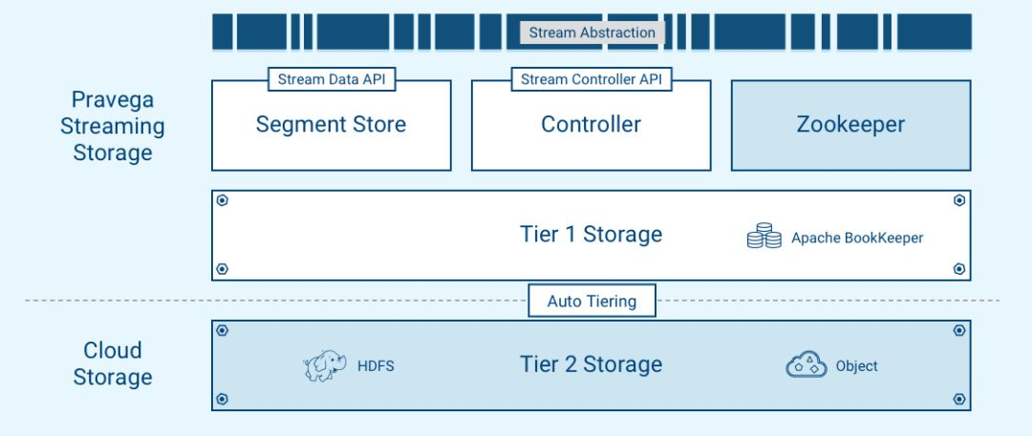
创新项目的价值
Pravega 存储布局
Pravega 采用如图所示的分层存储架构，事件存储在低延迟/高 IOPS 的存储(第一层存储)和更高吞吐量的存储(第二层存储)中。上层使用 Apache ZooKeeper 作为分布式协调器，并且提供统一的 Stream 抽象。
段存储器(Segment Store)提供 Segment 的管理入口，实现 Segment 的创建，删除，修改和读取功能。数据被存储在一层和二层存储上，由段存储器负责数据的存储和降层操作，其中一层存储由低延迟的 Bookkeeper 担任，通常运行于集群的内部；二层存储由容量大且成本较低存储的担任，一般运行于集群的外部。Segment Store 提供读写 Stream 内数据的 API。在 Pravega 里面，数据是分层存储的：
Tier 1 存储
Tier1 存储通常部署在 Pravega 集群内部，主要是提供对低延迟，短期的热数据的存储，用于快速持久地将数据写入 Stream，并确保从 Stream 的尾读尽可能快。在每个 Segment Store 结点都有 Cache 以加快数据读取速率，Pravega 使用 Apache Bookeeper 来保证低延迟的日志存储服务。
Long-Term 存储
Long-Term 存储通常部署在 Pravega 集群外部，主要是提供对流数据的长期存储，即冷数据的存储，选用高度可扩展，高吞吐量的云存储，目前 Pravega 支持 HDFS，NFS 和 S3 协议的二级存储。Pravega 提供了两种数据降层 (Retention) 的模式，一种基于数据在 Stream 中保留的时间，另一种基于数据在 Stream 中存储的容量大小。Pravega 异步将事件从第一层迁移到第二层，而读写客户端将不会感知到数据存储层级的变化，依然使用同样的 Stream 抽象操作数据的读写。

Slide 7
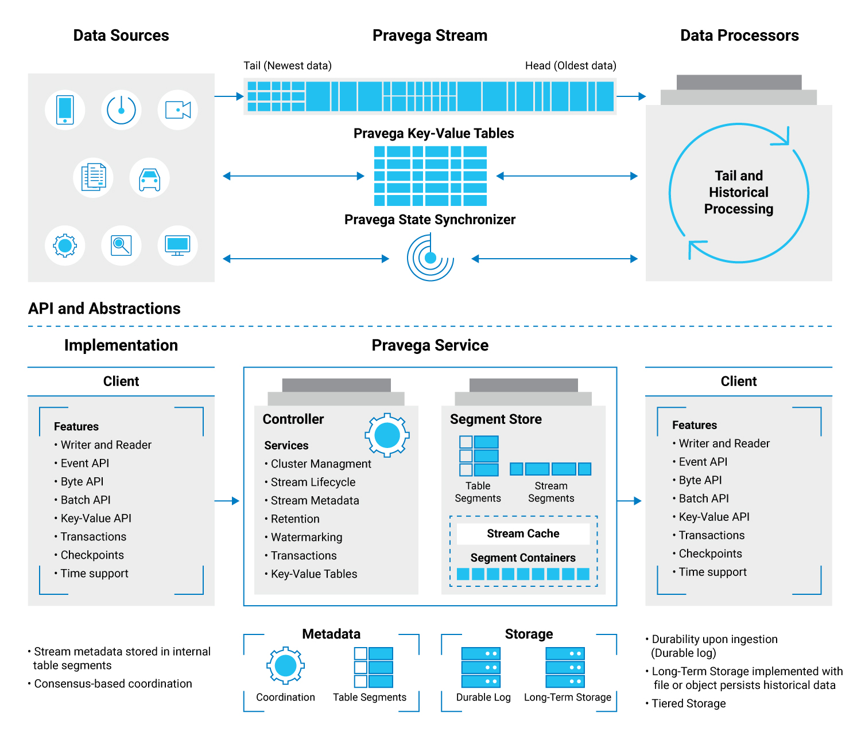
创新项目的价值
新的Lakehouse存储方案
新存储方案通过在 Long-Term 存储中使用 Lakehouse 存储事件数据，使用 Apache Hudi 作为 Lakehouse存储原因如下：
云提供商例如阿里云，亚马逊在 Apache Hudi 提供很好的支持。
Apache Hudi 已经作为顶级项目毕业。
Apache Hudi 同时支持 Spark 和 Flink 计算引擎，同时在中国有一个相当活跃的社区。
新的存储布局
降层段的元数据和数据直接存储在 Long-Term 存储中。虽然是 Append Only 流。不必使用像 Apache Hudi 这样的 Lakehouse 存储库。如果将元数据存储在 Long-Term 存储中，则使用 Lakehouse 存储库确保 ACID 更有意义。
将 Hudi 表作为 Pravega Stream
Hudi 在不同的即时时间维护对表执行的所有操作的时间轴有助于提供表的即时视图，同时支持按_arrival_顺序进行数据检索。Hudi 支持从表中增量拉取变更。通过 Hudi 表备份的_ReadOnly_主题，允许 Application 从 Pravega Stream 的 Event 传输 Hudi 表的变更。
可扩展的元数据管理
Pravega 元数据通过 Hudi 存储在Long-Term 存储，元数据管理只依赖 Long-Term 存储来存储元数据 Table Segments。

Slide 8
QA

